Slide 1
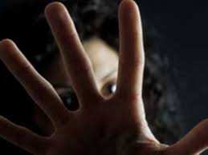
La violenza sulle donne quando finirà?
Tutti lo sanno, ma nessuno ne parla, nessuno si esprime, nessuno lo dice.
“La violenza è l’ultimo rifugio degli incapaci” Isaac Asimov
Le donne spesso e volentieri sono vittime di violenza, abusi, stupro, violenza psichica. Per paura di non essere ascoltate, per paura di essere uccise non sporgono denuncia alle autorità competenti.
Oggi i casi di femminicidio in Italia sono aumentati, le donne non hanno ancora acquisito la piena consapevolezza dei propri diritti e della propria dignità. Subiscono e basta.

Slide 2
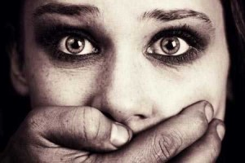
Un uomo che ti mena NON TI AMA
L’amore rende felici e riempie il cuore.
Non rompe le costole e non lascia lividi sulla faccia.

Slide 3
STOP VIOLENCE AGAINST WOMEN
“Prendi a pugni il tuo silenzio.
Colora quel livido in modo da poterlo vedere in ogni momento.
Dagli la tua voce e diventerà la voce del mondo.
URLA, URLA, URLA!
Urla ogni secondo e scoprirai di non essere sola, ma di avere una nuova vita accanto”

Slide 4
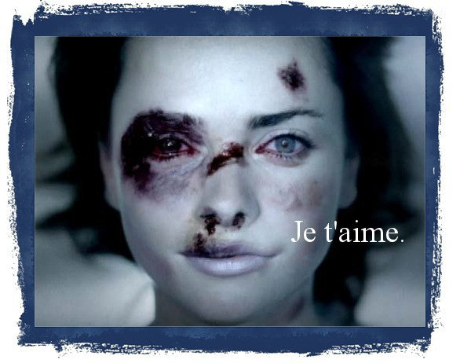
Cancelliamo l’incubo della violenza!
Invece di una donna che ama qualcun altro
tanto da soffrirne,
voglio essere una donna
che ama abbastanza se stessa,
da non voler più soffrire.
III N
Silvia Bonomo, Valeria Cosentino, Laila Musacchia, Ilenia Di Liberto

Slide 5
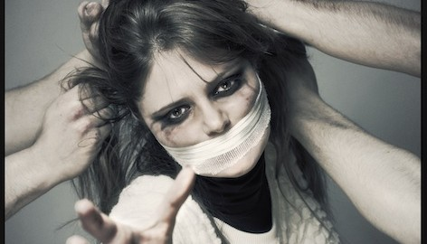
“VIOLENZA CARNALE SILENZIO CRIMINALE!”
”Chi tace sul SANGUE di una donna
è complice morale.”
”Solo un piccolo uomo usa VIOLENZA sulle donne
per sentirsi grande.”
”Per ogni donna STUPRATA e OFFESA
siamo tutti parte lesa.”
Stop alla violenza sulle donne!

